Slide 1
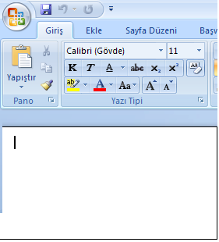
KLAVYEDE TUŞLAR
İMLEÇ NEDİR?
Klavye ile yazı yazabilmemiz için yazı yazacağımız yerde imleci konumlandırmamız
gerekir.

Slide 2
KLAVYEDE TUŞLAR
Klavye Çeşitleri
Q ve F olmak üzere iki çeşit klavye vardır. Klavyenin en sol üst köşesindeki harfe göre ismini alır. Dizilimleri farklıdır.

Slide 3
KLAVYEDE TUŞLAR
RAKAMLAR
Rakamlar klavye üzerinde iki alanda bulunur.
1- Harflerin üzerinde yan yana dizilmiş bir şekilde bulunur.

Slide 4
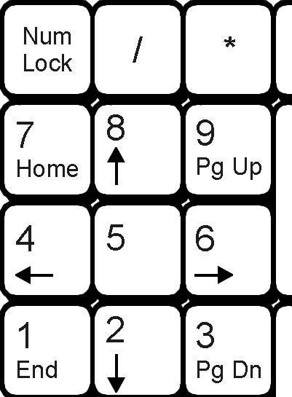
KLAVYEDE TUŞLAR
RAKAMLAR
2- Klavyenin en sağında 3’erli gruplanmış şekilde bulunur.

Slide 5
KLAVYEDE TUŞLAR
NUM LOCK TUŞU VE IŞIĞI
En sağdaki rakamların kullanılabilmesi için NUM LOCK ışığının yanması gerekir.
Bu ışık sağdaki rakamların sol üst köşesinde bulunan Num Lock tuşu ile yakılabilir söndürülebilir.

Slide 6
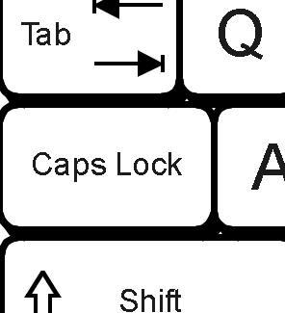
KLAVYEDE TUŞLAR
CAPS LOCK TUŞU VE IŞIĞI
CAPS LOCK ışığı yanıyorsa harfler büyük yazılır. (A B C)
Yanmıyorsa küçük yazılır. (a b c)
Bu ışık klavyenin en solunda bulunan Caps Lock tuşu ile yakılabilir söndürülebilir.

Slide 7
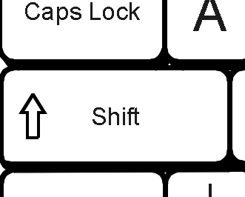
KLAVYEDE TUŞLAR
↑ SHIFT TUŞU
Bu tuş klavyenin sağ ve solunda olmak üzere iki yerde vardır.

Slide 8
KLAVYEDE TUŞLAR
↑ SHIFT TUŞU
1- ↑ Shift tuşu basılı iken bir harfe basıldığında harf büyük yazılır.
(Caps Lock ışığı yanmıyorsa)
U Y G U L A M A
+
a
A

Slide 9
KLAVYEDE TUŞLAR
↑ SHIFT TUŞU
Bazı tuşların üst yada sağ alt köşelerinde başka karakterlerde yer alır.
2- ↑ Shift tuşu basılı iken bir tuşa basıldığında o tuşun üst karakteri yazılır.
+
!

Slide 10
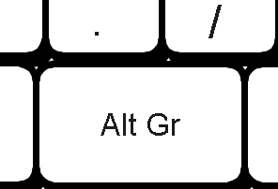
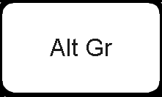
KLAVYEDE TUŞLAR
Alt Gr Tuşu
Alt Gr tuşu basılı iken basılan diğer tuşun sağ alt köşesindeki karakter yazılır.
+
@

Slide 11
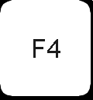
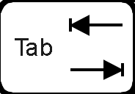
KLAVYEDE TUŞLAR
Alt Tuşu
Bazı işlemlerin yapılması için kısa yol tuş kombinasyonları vardır.
Alt tuşu bu kısayol tuş kombinasyonlarında yardımcı tuştur.
+
AKTİF OLAN PENCERE KAPANIR
+
AÇIK OLAN PENCERELER ARASI GEÇİŞ YAPILIR.

Slide 12
KLAVYEDE TUŞLAR
ALT TUŞU İLE BAZI TUŞ KOMBİNASYONLARI
Masaüstünden Bilgisayarım’ı açın
Bir parmağınız ALT tuşuna basılı iken F4 tuşuna bir defa basıp parmağınızı çekin.
Az önce açtığınız Bilgisayarım penceresi kapanmıştır.
ALT + F4
U Y G U L A M A

Slide 13
KLAVYEDE TUŞLAR
ALT TUŞU İLE BAZI TUŞ KOMBİNASYONLARI
Masaüstünden Bilgisayarım’ı açın
Başlat menüsünden Belgelerim’i açın
Bir parmağınızla ALT tuşuna basarken diğer parmağınızla TAB tuşuna basın ve parmağınızı çekin.
Açık olan pencereler arası geçiş yapıldığını göreceksiniz.
ALT + TAB
U Y G U L A M A

Slide 14
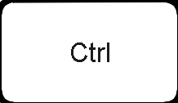
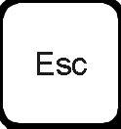
KLAVYEDE TUŞLAR
CTRL TUŞU (CONTROL)
Alt tuşu bu kısayol tuş kombinasyonlarında yardımcı tuştur.
+
BAŞLAT MENÜSÜNÜ AÇAR
+
AÇIK OLAN PENCEREDEKİ TÜM ÖĞELERİ SEÇİLİ HALE GETİRİR.

Slide 15
KLAVYEDE TUŞLAR
CTRL TUŞU İLE BAZI TUŞ KOMBİNASYONLARI
Word programını açın
Yazı alanına birkaç kelime yazın
Bir parmağınızla CTRL tuşuna basarken diğer parmağınızla A tuşuna basın ve parmağınızı çekin.
Ekrandaki tüm öğelerin seçildiğini göreceksiniz.
CTRL + A
U Y G U L A M A

Slide 16
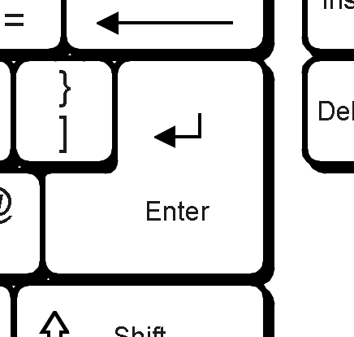
KLAVYEDE TUŞLAR
ENTER TUŞU
Yapılan işlemlerde onay vermek için kullanılır.
Yazı yazarken bir alt satırın başına geçmek için kullanılır.

Slide 17
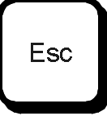
KLAVYEDE TUŞLAR
ESC TUŞU
Programlardan çıkış için kullanılır.
Yapılmaktan olan işlemin iptali için kullanılır.

Slide 18
KLAVYEDE TUŞLAR
SPACE (BOŞLUK) TUŞU
Yazı yazarken bir karakterlik boşluk bırakmamızı sağlar.

Slide 19
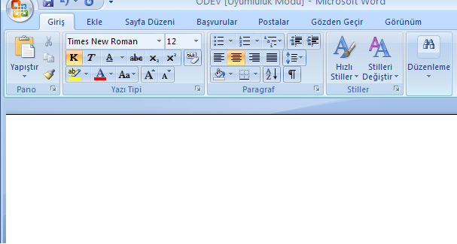
KLAVYEDE TUŞLAR
SAPCE TUŞU
SPACE TUŞUNU KULLANIP BOŞLUK BIRAKARAK AŞAĞIDAKİ METNİ YAZIN.
U Y G U L A M A
[ ( 1 + 3 ) ]

Slide 20
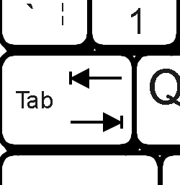
KLAVYEDE TUŞLAR
TAB TUŞU
Yazı yazarken birden fazla karakter boşluk bırakmayı sağlar.

Slide 21
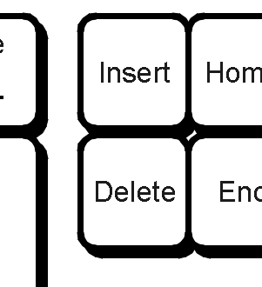
KLAVYEDE TUŞLAR
DELETE TUŞU
Seçili öğeyi silmek için kullanılır.
Yazı yazarken Delete Tuşuna basılırsa bir sağdaki karakter silinir.

Slide 22
KLAVYEDE TUŞLAR
DELETE TUŞU
WORD PROGRAMINDA YOZGAT KELİMESİNİ YAZIN
İMLECİ KELİMENİN EN BAŞINA GETİRİN
DELETE TUŞUNA BASIP PARMAĞINIZI ÇEKİN.
BU İŞLEMİ HER YAPIŞINIZDA İMLECİN SAĞINDAKİ BİRER KARAKTERİN HER SEFERİNDE SİLİNDİĞİNİ GÖRECEKSİNİZ.
U Y G U L A M A

Slide 23
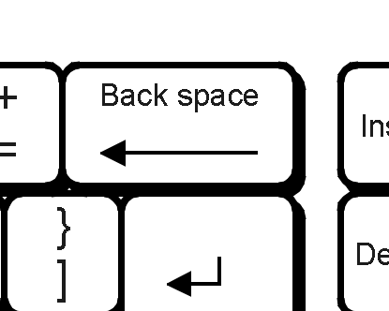
KLAVYEDE TUŞLAR
BACKSPACE TUŞU
Yazı yazarken basıldığında bir soldaki karakteri silmeye yarar.

Slide 24
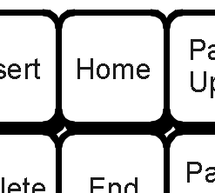
KLAVYEDE TUŞLAR
HOME TUŞU
Yazı yazarken imleci satırın en başına getirir.

Slide 25
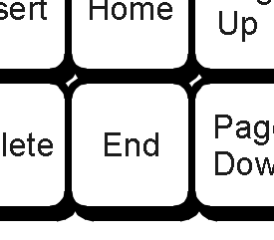
KLAVYEDE TUŞLAR
END TUŞU
Yazı yazarken imleci satırın en sonuna getirir.

Slide 26
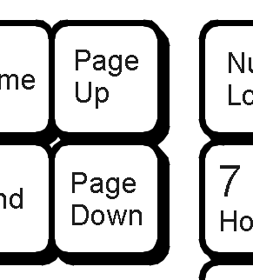
KLAVYEDE TUŞLAR
PAGE UP TUŞU
Birden fazla sayfalı belgelerde imleci bir üst sayfaya yerleştirir.

Slide 27
KLAVYEDE TUŞLAR
PAGE DOWN TUŞU
Birden fazla sayfalı belgelerden imleci bir alt sayfaya yerleştirir.

